Slide 1
Informasjon om fagvalg ST vg1
Edvard Munch videregående skole
November - desember 2017

Slide 2
Fagvalg 2018 - 2019
Edvard Munch videregående skole
Studiespesialisering vg1
Herdis Wiig
Kjersti Engelstad Stokke

Slide 3

Velg det du er god til – unngå fag du sliter med eller har svake karakterer
Velg det du er interessert i
Husk at alle karakterer teller likt (men noen fag gir tilleggspoeng)

Slide 4
Studiekompetanse
Edvard Munch videregående skole
Eleven må fullføre og bestå 3 år på studiespesialisering.
Eleven må ha nok timer og fag.
Mer enn 90 % av studiene krever bare generell studiekompetanse.

Slide 5
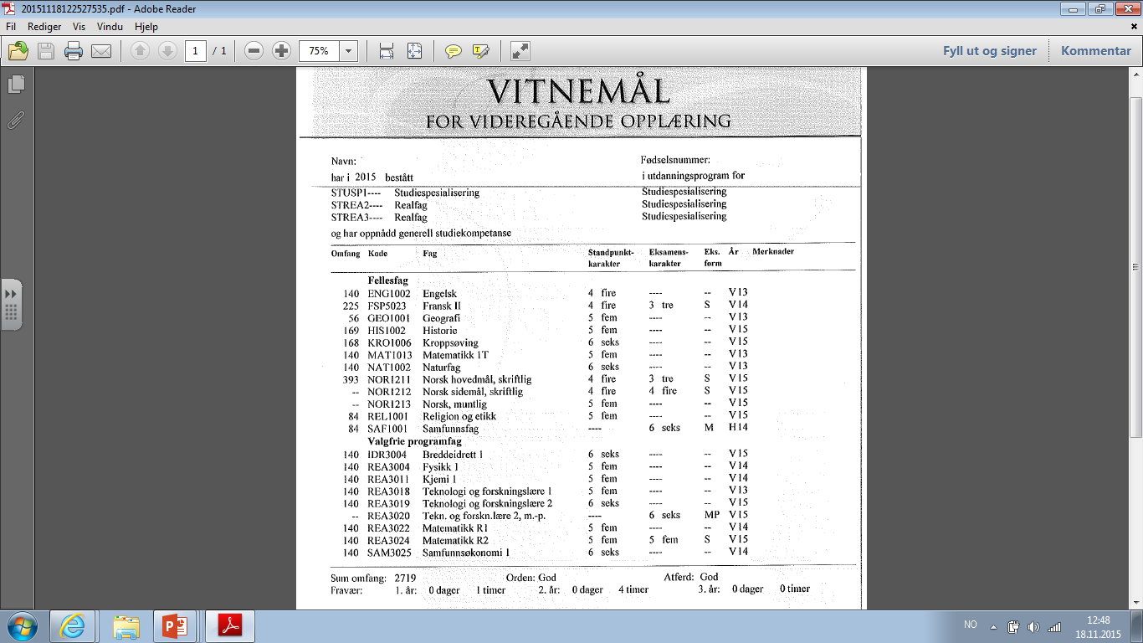

Slide 6
Informasjon om fagvalg
Fagvalgtorg for elever og foresatte tirsdag 5. desember kl. 16.00 – 18.00
Et "torg" hvor det gis informasjon om det enkelte fag
Presentasjon om fagvalg for elever og foresatte på oppsatte tidspunkter
Prøveundervisning/presentasjon av fag:
Onsdag 3. januar og onsdag 10. januar kl. 11.30 – 13.00
Frist for fagvalget: 15. januar 2018

Slide 7
Fag og timefordeling
Edvard Munch videregående skole
Vg 1 | Vg 2 | Vg 3
Fellesfag 30 timer/uke | Fellesfag 15 timer/uke | Fellesfag 15 timer/uke
 | Programfag fra eget programområde 10 timer/uke | Programfag fra eget programområde 10 timer/uke
 | Valgfritt programfag 5 timer/uke | Valgfritt programfag 5 timer/uke

Slide 8
Programområder
Edvard Munch videregående skole
Programområde for Realfag
Programområde for Språk, samfunnsfag og økonomi

Slide 9
Valg av programfag
Edvard Munch videregående skole
Minst 20 timer programfag må velges fra eget programområde. (10 timer vg2 og 10 timer vg3)
Hvert programfag består av to programfags-enheter. 5 timer på vg2 og 5 timer på vg3
Elevene må ha to programfagsenheter fra eget programområde per år (fordypningsfag), tilsammen 20 timer (10 timer vg2 og 10 timer vg3)

Slide 10
Valg av fag
Edvard Munch videregående skole
VG3
VG2
Matematikk
Program-
fag
Program-fag
Blokk 2
Valgfritt fag
Valgfritt fag
Blokk 3
Program-fag
Program-fag
Blokk 1
R1/S1/2p

Slide 11
Matematikk
vg3
S2
5 timer
R2
5 timer
vg2
2P
3 timer
S1
5 timer
R1
5 timer
vg1
1P
5 timer
1T
5 timer

Slide 12
Matematikk
Edvard Munch videregående skole
Elever som velger Matematikk R1 eller S1, må ha fire programfag på vg2 (matematikk inkludert).
Kombinasjonen av R1 og R2 eller S1 og S2 gir kun fordypning på programområdet for realfag
På programområde for Språk, samfunnsfag og økonomi gir ikke matematikkfagene fordypning, men fagene kan fortsatt velges.

Slide 13
2. Fremmedspråk
Edvard Munch videregående skole
Elever som ikke har hatt 2. fremmedspråk på ungdomsskolen må ha Tysk II på vg3.
Dette gjelder blant annet elever som har hatt fordypning i norsk, fordypning i engelsk eller arbeidslivsfag på ungdomsskolen.
Tysk II teller ikke som fordypningsfag.

Slide 14
Valg av fag elever uten 2. fremmedspråk på ungdomsskolen
Edvard Munch videregående skole
VG3
VG2
Matematikk
Program-
fag
Program-fag
Blokk 2
Tysk II
Valgfritt fag
Blokk 3
Program-fag
Program-fag
Blokk 1
R1/S1/2p

Slide 15
Blokkskjema studiespesialisering vg2
Med forbehold om endringer
 | Blokk 1 | Blokk 2 | Blokk 3 | Blokk 4
Realfag | Fysikk 1 | Biologi 1 | Biologi 1 | Matematikk R1
 | Kjemi 1 | Fysikk 1 | Kjemi 1 | Matematikk S1
 | Teknologi og forskningslære 1 (Musikkteknologi) |  | Modellering og programmering X | Matematikk 2P
 |  |  | Teknologi og forskningslære 1
Språk, samfunnsfag og økonomi | Internasjonal engelsk | Entreprenørskap og bedriftsutvikling 1 | Internasjonal engelsk
 | Markedsføring 1 | Internasjonal engelsk | Psykologi 1
 | Psykologi 1 | Historie og filosofi 1 | Rettslære 1
 | Rettslære 1 | Psykologi 1 | Sosiologi og sosialantropologi
 | Sosiologi og sosialantropologi | Sosiologi og sosialantropologi | Samfunnsøkonomi 1
 |  |  | Historie og filosofi 1
Andre program-fag | Design og bærekraft | Foto og grafikk 1 | Musikk, dans drama
 | Breddeidrett | Kunst og skapende arbeid
 | Teaterensemble | Arkitektur og samfunn

Slide 16
Muligheter vg3 for elever som skal velge for vg2.
Her er tilbudet slik det ser ut i dag. I tillegg er det mulig å velge vg2 fag.
Med forbehold om endringer.
 | Blokk 1 | Blokk 2 | Blokk 3
Realfag | Matematikk R2 | Matematikk R2
 | Matematikk S2 | Matematikk S2
 | Biologi 2 | Biologi 2 | Kjemi 2
 | Fysikk 2 | Fysikk 2
 | Kjemi 2 | Teknologi og forskningslære 2
Språk, samfunnsfag og økonomi | Fremmedspråk 3 – Fransk 3, Spansk 3, Tysk 3 | Historie og filosofi 2 | Historie og filosofi 2
 | Markedsføring 2 | Engelsk vg3 | Samfunnsøkonomi 2
 | Politikk og menneskerettigheter | Rettslære 2 | Politikk og menneskerettigheter
 | Psykologi 2 | Psykologi 2 | Psykologi 2
 | Rettslære 2 | Entreprenørskap 2
 | Fremmedspråk 1+2
Andre program-fag |  |  | Foto og grafikk 2

Slide 17
Veiledende karakterkrav for å kunne velge enkelte programfag
Edvard Munch videregående skole
Programfag | Vg1 fag | Standpunkt (minimum karakter)
R1 | 1T | 3
S1 | 1T | 3
 | 1P | 4
Fysikk 1 Kjemi 1 | 1T | 3
 | 1P | 4
 | Naturfag | 3
Biologi | Naturfag | 3
Internasjonal engelsk | Engelsk vg1 | 3

Slide 18
Hvordan velge?
Edvard Munch videregående skole
Velg programområde
  Programområde for Realfag
  Programområde for Språk, samfunnsfag og økonomi
Velg Matematikk
  2P
  Matematikk R1 (kan brukes som fordypningsfag på programområde for realfag)
  Matematikk S1 (kan brukes som fordypningsfag på programområde for realfag)

Slide 19
Hvordan velge?
Edvard Munch videregående skole
Velg to programfagsenheter fra eget programområde
  Dette er de to fagene du ønsker å fordype deg i på vg3.
Velg en programfagsenhet i tillegg
  Denne kan velges fritt

Slide 20
Valg av fag
Edvard Munch videregående skole
VG3
VG2
Matematikk
Program-
fag
Program-fag
Blokk 2
Valgfritt fag
Valgfritt fag
Blokk 3
Program-fag
Program-fag
Blokk 1
R1/S1/2p

Slide 21
Eksempel Språk, samfunnsfag og økonomi
Edvard Munch videregående skole
VG3
VG2
Matematikk
Samfunns-faglig engelsk
Interna-sjonal engelsk
Blokk 2
Design og arkitektur
Musikk dans drama
Blokk 3
Historie og filosofi 1
Historie og filosofi 2/ Fordypning fremmed-språk
Blokk 1
R1/S1/2p

Slide 22
Eksempel Realfag
Edvard Munch videregående skole
VG3
VG2
Matematikk
Fysikk 2
Fysikk 1
Blokk 2
Historie og filosofi
Biologi 1
Blokk 3
Kjemi 1
Kjemi 2
Blokk 1
R1/S1/2p

Slide 23
Eksempel Realfag
Edvard Munch videregående skole
VG3
VG2
Matematikk
Politikk og menneske-rettigheter
Fysikk 1
Blokk 2
R2/S2
Biologi 1
Blokk 3
Kjemi 1
Kjemi 2
Blokk 1
R1/S1/2p

Slide 24
Tilleggspoeng
Edvard Munch videregående skole
R2 Matematikk – 1 poeng
Fysikk 2 – 1 poeng
De andre realfagene gir 0,5 poeng hver per 140-timers fag
Fordypning i fremmedspråk (Nivå III) – 1 poeng

Slide 25
Informasjon om fagene
Edvard Munch videregående skole
Hjemmesiden
Fagvalgstorg – 5. desember kl. 16.00 - 18.00
Prøveundervisning/presentasjon av fag 3. og 10. januar kl. 11.30 – 13.00

Slide 26
Faginntak
Edvard Munch videregående skole
Studiekompetanse
Karakterer fra 1. termin skoleåret 2017 – 2018

Slide 27
Edvard Munch videregående skole
Frist fagvalg 15. januar 2018

Slide 28
Fagbytte
Edvard Munch videregående skole
Bytte av fag mulig frem til 30. juni 2018
Studiekompetanse
Plass i gruppen

Slide 29
Edvard Munch videregående skole
www.utdanningsdirektoratet.no
www.samordnaopptak.no

